Slide 1
엑셀화했을때 날짜표시메뉴
*년도표시
담당자별매출현황
지역별매출현황
*종료일표시
RXFLOW
월별거래처별매출현황
채권리스트
안경원마진현황
기간별객단가현황
일일전체관리
입금현황

Slide 2
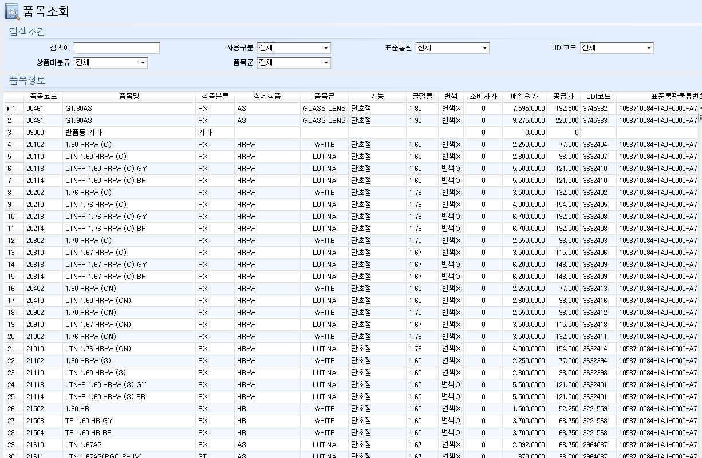
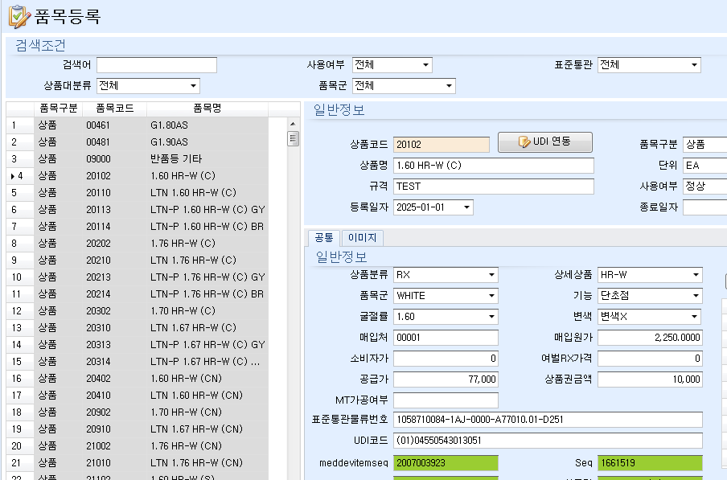
품목조회화면에서 상품권금액 필드는 표시되고있지않아서
추가부탁드리겠습니다.

Slide 3
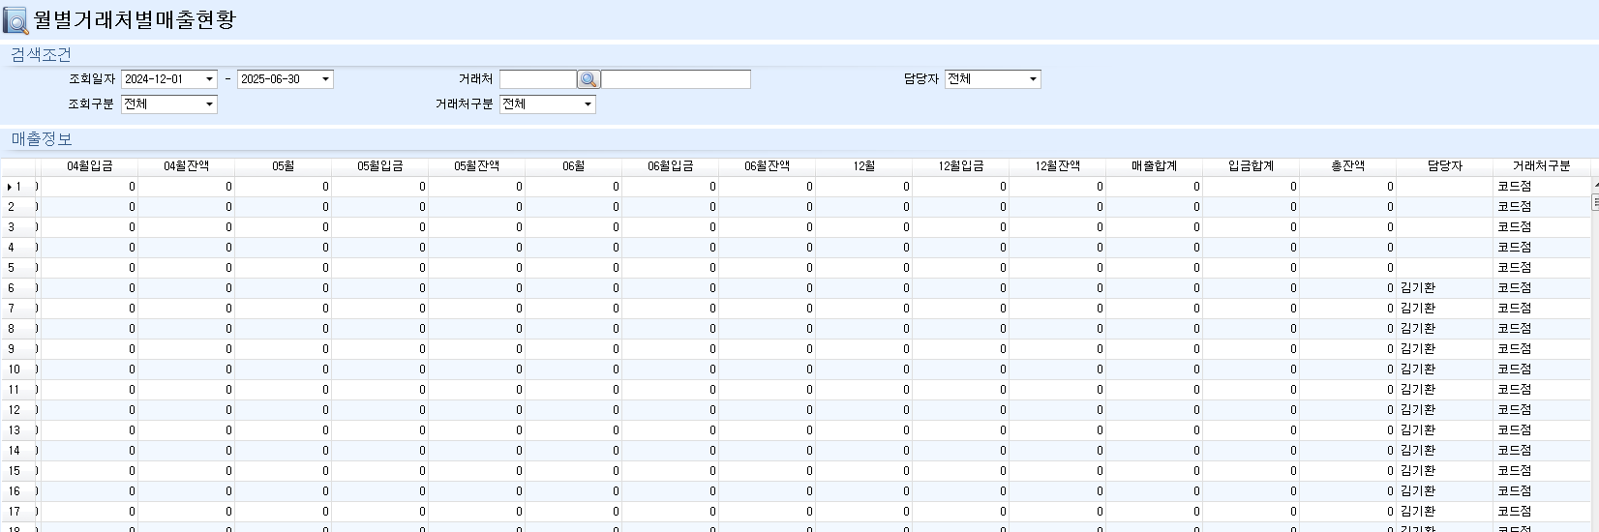
월별거래처별매출현황 에서 조회기간을 위와 같이 2024.12.01~2025.06.30으로 했을때,
24년12월 매출,입금,잔액이 25년6월 매출,입금,잔액 보다 더 뒤에 표현되고 있습니다.
그래서 수정사항으로 월 단어 앞에 년도를 표현해주실수있을까요?
2024년12월/2024년12월입금/2024년12월잔액
이런식으로 표현되면 될거같습니다.

Slide 4
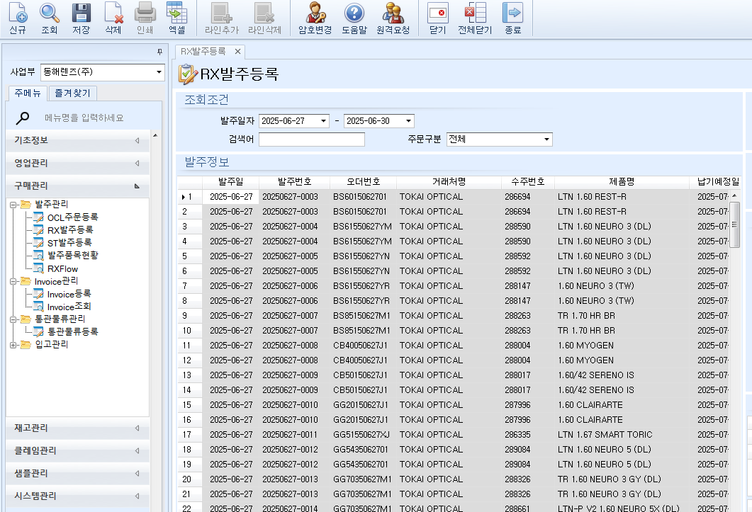
현재 OCL내역을 삭제하려면 RX발주등록에서 삭제버튼을 누르면 되는거같은데,
삭제버튼을 누르면 조회된 전체 OCL을 삭제하는게 아니라 해당 주문건만 삭제됩니다.
혹시 삭제버튼으로는 조회된 전체 OCL을 삭제하고,
라인삭제버튼으로는 클릭한 주문건 단건씩 삭제하는 방식으로 구현가능할까요?

